Slide 1
Prozedurale & Objektorientierte
Programmierung (PP/OOP)
JavaScript / Java / UML
Dozent:
Peter Schmidt

Slide 2

PP/OOP Curriculum
Der Plan:

Slide 3
Curriculum : Objektorientierte Programmierung (OOP)
Prozedurale Programmierung ( Überblick / Positionierung )
JavaScript (Historie /Überblick)
Einrichten Editor/Console
Programmieren in JS

Slide 4
Curriculum : Objektorientierte Programmierung (OOP)
Objektorientierte Programmierung ( Überblick / Positionierung )
Java (Historie)
Programmierung in Java
Objekte (Vererbung/Polymorphie/Interfaces)
UML

Slide 5
Prozedurale Programmierung JS / Curriculum
Programmieren in JS
Datenstrukturen
Operatoren
Kontrollstrukturen
Funktionen / (Objekte)
DOM ←→ JS
Events
Code Challenges (Programmierübungen)

Slide 6
Curriculum : AddOns
Versionskontrolle - Git
Klausurvorbereitungen
Prüfungsrelevanz

Slide 7

Prozedurale Programmierung JS
Aber zuerst:
Housekeeping!

Slide 8

Prozedurale Programmierung JS
Und jetzt:
August 1978

Slide 9
Prozedurale Programmierung JS
Housekeeping
Vorstellungsrunde
Einordnung Prozedurale Programmierung
Einordnung JavaScript
Geschichte JavaScript
Einrichten Editor-Umgebung
Loslegen!

Slide 10
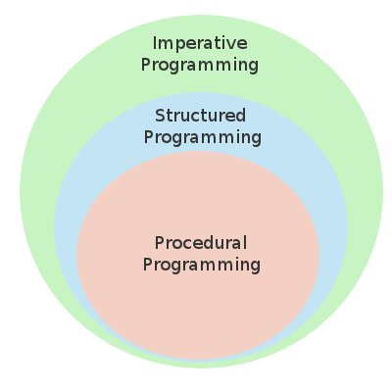
Prozedurale Programmierung JS / Einordnung
Imperative Programmierung:
Paradigma:
Tu dieses, Danach jenes …!
Funktionalität kann eingeteilt werden in Strukturelle Blöcke (for/while/if else etc)
als Erweiterung des imperativen Paradigmas um den Ansatz, Algorithmen in … Teile zu zerlegen, die anhand einer definierten Schnittstelle aufrufbar sind.

Slide 11
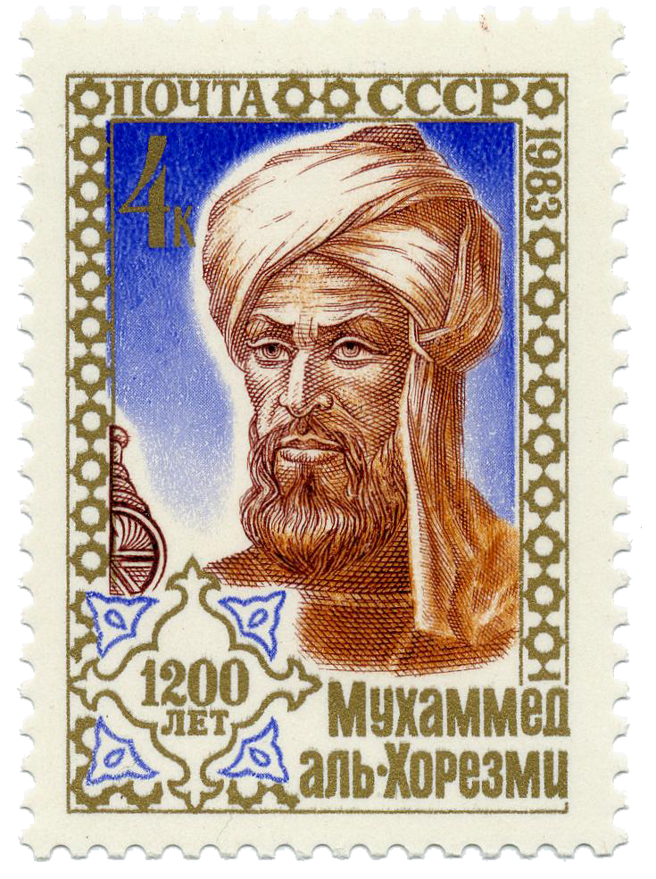
Prozedurale Programmierung JS / Algorithmus
Abu Dschaʿfar Muhammad ibn Musa al-Chwārizmī
750 - 830
Bagdad

Slide 12
Prozedurale Programmierung JS / Algorithmus
Prozedural
WIE soll die Berechnung erfolgen?
Deklarativ
WAS soll berechnet werden ?
Beispiel:
Ausgabe der Quadrate ungerader Zahlen von 3 bis 11.
C
for (int i = 3; i < 12; i += 2) { printf("%d\n", i * i); }
Haskell
mapM_ print [ i^2 | i <- [3,5..11] ]

Slide 13
Prozedurale Programmierung JS
Housekeeping
Vorstellungsrunde
Einordnung Prozedurale Programmierung
Einordnung JavaScript
Geschichte JavaScript
Einrichten Editor-Umgebung
Loslegen!

Slide 14
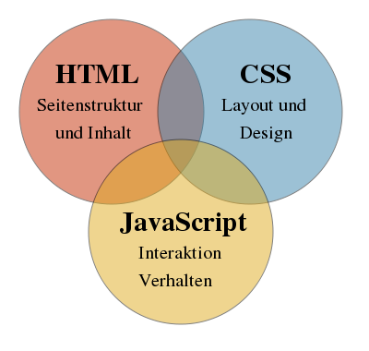
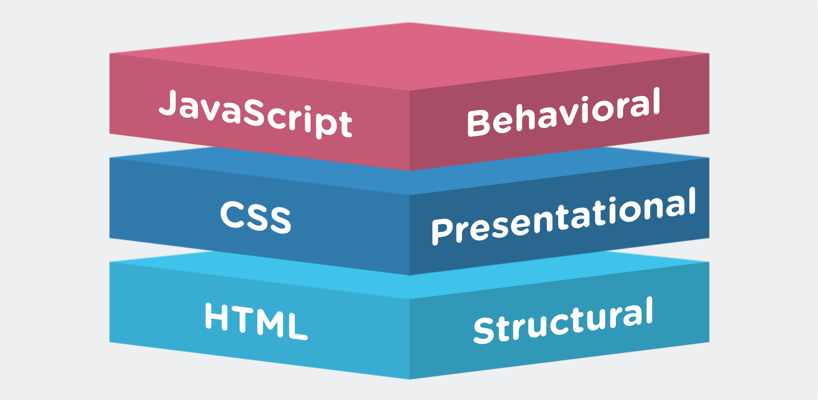
Einordnung JS

Slide 15
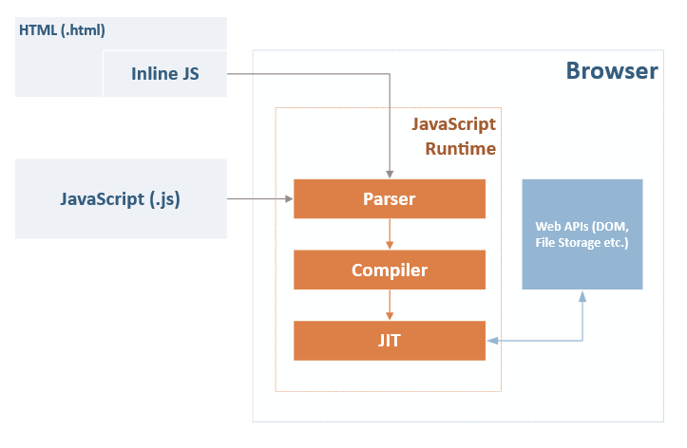
Einordnung JS

Slide 16
Einordnung JS
SKRIPT (menschen - / maschinenlesbar)
Parser /Interpreter / Compiler
Maschinencode (maschinenlesbar)

Slide 17
Einordnung JS
RUNTIME
LAUFZEITUMGEBUNG
V8

Slide 18
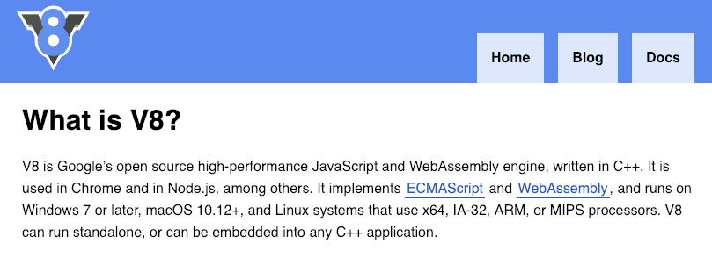
Einordnung JS

Slide 19
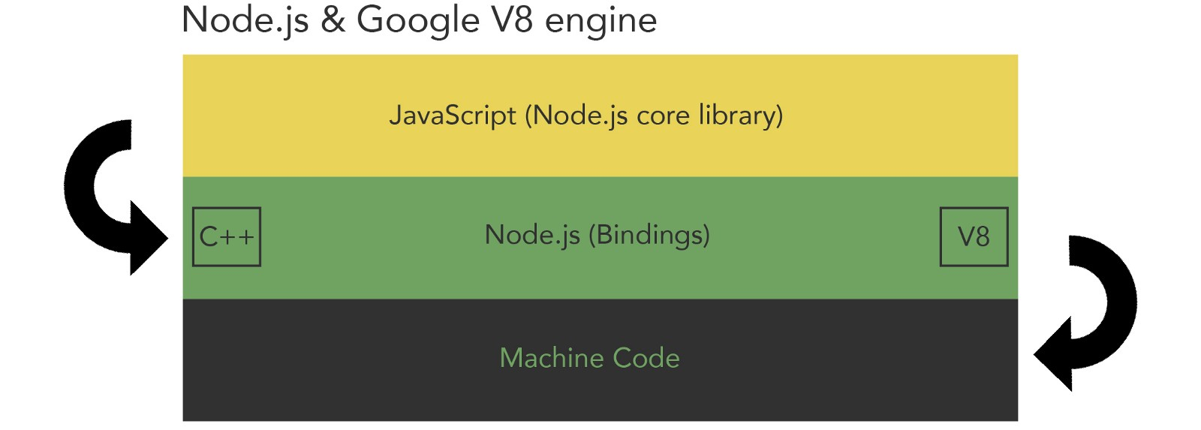
Einordnung JS

Slide 20
Prozedurale Programmierung JS
Housekeeping
Vorstellungsrunde
Einordnung Prozedurale Programmierung
Einordnung JavaScript
Geschichte JavaScript
Einrichten Editor-Umgebung
Loslegen!

Slide 21


Geschichte JS
Netscape 1994
Mozilla 2002

Slide 22
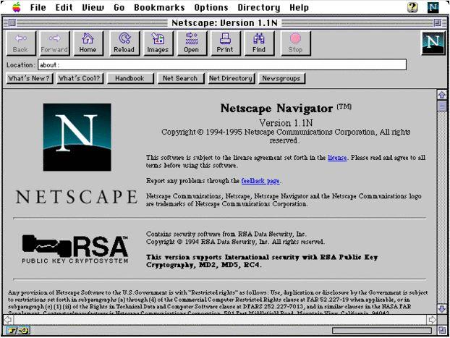
Geschichte JS

Slide 23
Prozedurale Programmierung JS
Housekeeping
Vorstellungsrunde
Einordnung Prozedurale Programmierung
Einordnung JavaScript
Geschichte JavaScript
Einrichten Editor-Umgebung
Loslegen!

Slide 24
Prozedurale Programmierung JS
Aber:
All work and no play (makes Jack a dull boy)
said to warn someone that they will not be an interesting person by working all the time

Slide 25

Prozedurale Programmierung JS
Deshalb:

Slide 26
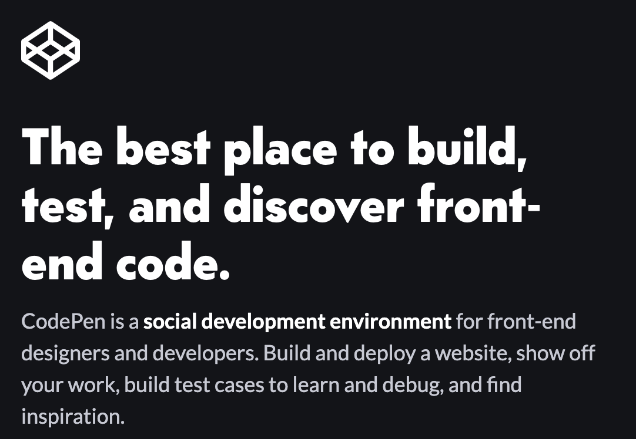
Prozedurale Programmierung JS
Deshalb:
codepen.io

Slide 27
Prozedurale Programmierung JS
Housekeeping
Vorstellungsrunde
Einordnung Prozedurale Programmierung
Einordnung JavaScript
Geschichte JavaScript
Einrichten Editor-Umgebung
Loslegen!

Slide 28

Wenn du es eilig hast ...

Slide 29
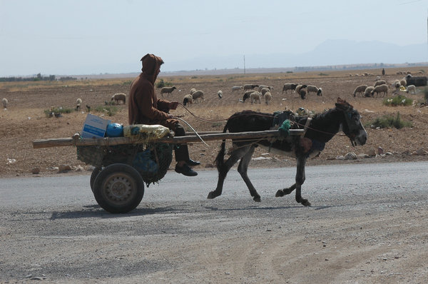
mach einen Umweg!

Slide 30
Definition: Frontend | Backend
In software engineering, the terms front end and back end refer to the separation of concerns between the presentation layer (front end), and the data access layer (back end) … or the physical infrastructure or hardware.
In the client–server model, the client is usually considered the front end and the server is usually considered the back end, even when some presentation work is actually done on the server itself.

